Slide 1
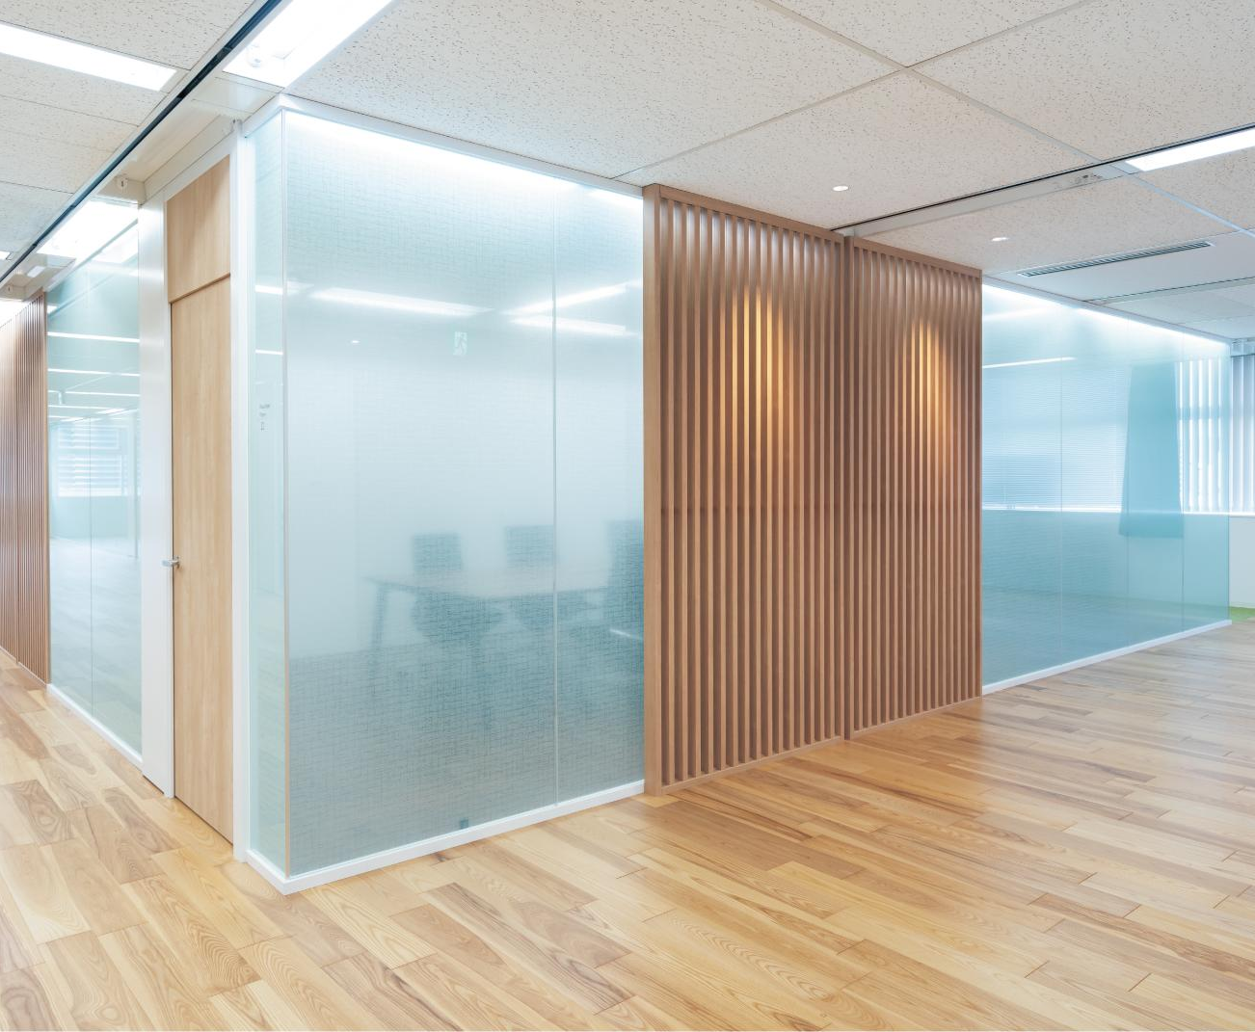
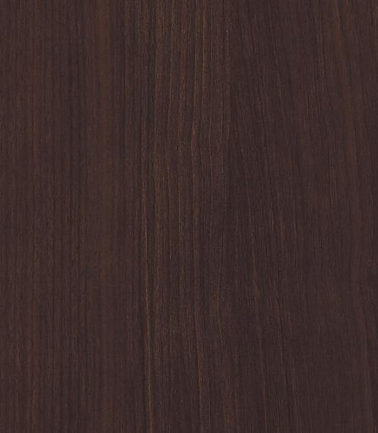
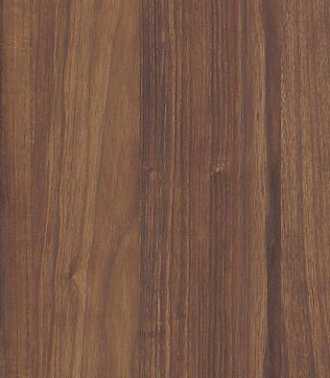
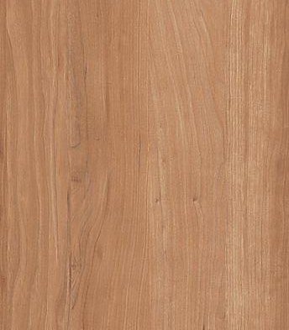
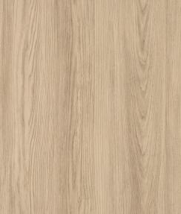
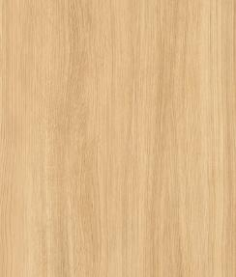
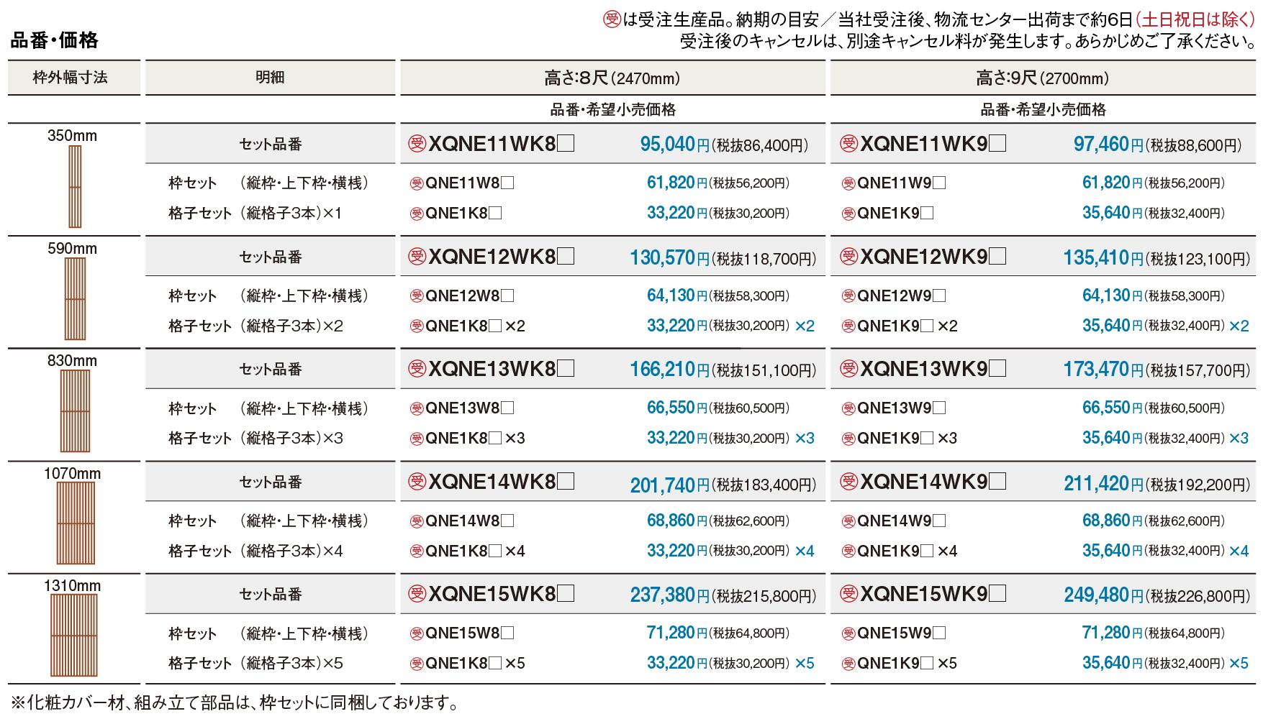
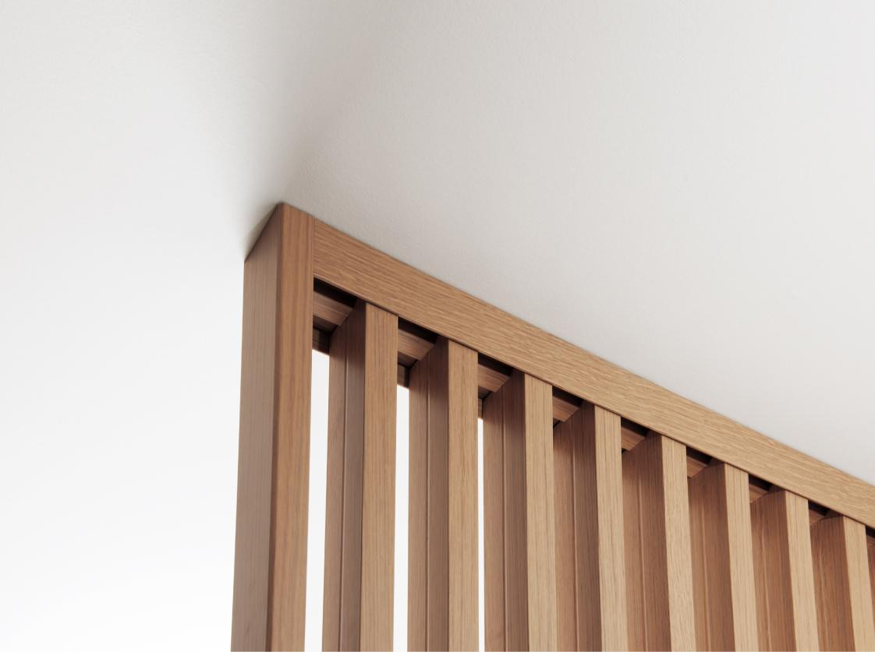
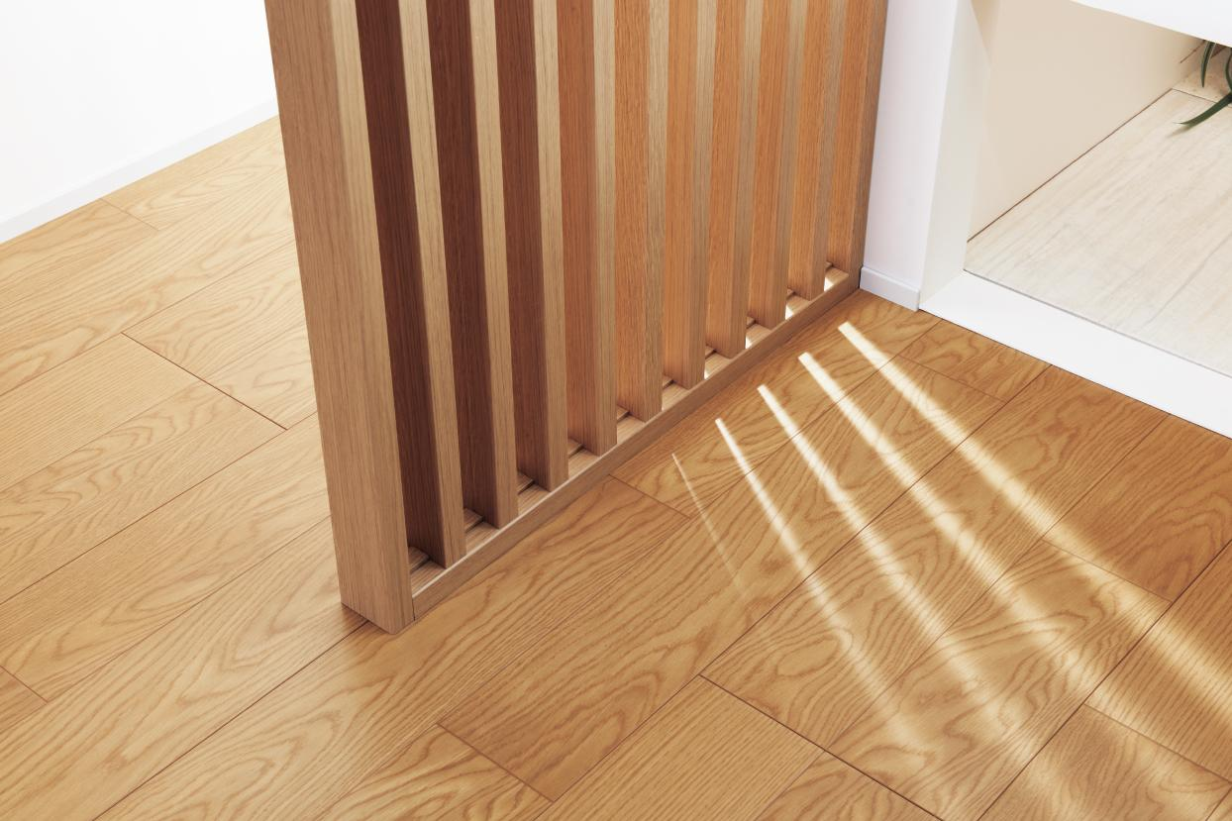
スリット格子
品番の□には色記号が入ります。
UY
ソフトウォールナット柄
JY
ソフトウォールナット柄
TY
ウォールナット柄
WY
ホワイトオーク柄
UY
TY
CY
RV
EV
CY
チェリー柄
GY
ホワイトアッシュ柄
RV
グレージュアッシュ柄
PY
しっくいホワイト柄
EV
イデアオーク柄
JY
WY
GY
PY
空間をやさしく仕切りつつ、
縦格子の隙間から光や気配が通うインテリアを演出します。
上枠には化粧カバーを採用し、美しい外観に仕上がります。
光と影のコントラストが、インテリア空間を美しく演出。
上枠に化粧カバーを採用しているため、美しい外観を損ないません。
時間の流れとともに、格子が作り出す光と影のコントラストが、美しい空間を演出します。

